Slide 1
METHODE CLIL in lebensechten Situationen
Alice Brychová
Gabriela Slobodová

Slide 2
Entstehung der Methode
Resolution des Ministerrats 1995:
…the teaching of clases in a foreign language for disciplines other than languages, providing bilingual teaching“
David Marsh aus der Uni UNICOM in Jyväskylä in Finnland im Jahr 1994
Europarat - das grundlegende Programmdokument (das Weißbuch der EU) über Erziehung und Bildung „Teaching and Learning - Towards the Learning Society“
als Primarziel Mehrsprachigkeit deklariert

Slide 3
Content and Language Integrated Learning
Sachfachunterricht in der Fremdsprache
Integratives Sprachlernen
bilingualer Unterricht
Fremdsprachen als Arbeitssprache
Immersionsprogramme
„Das Akronym CLIL wird als generischer Begriff gebraucht, um alle Formen von Unterricht zu beschreiben, in dem eine zweite Sprache (eine Fremdsprache, eine Regionalsprache, eine Minderheitssprache oder eine andere offizielle Landessprache) gebraucht wird, um Fächer zu unterrichten, die keine Fremdsprachefächer sind.“ EURYDICE 2006

Slide 4
CLIL-Konzept
Obwohl das CLIL-Konzept laut dem Bericht EURYDICE (2006) als innovative Methode zum effizienten Fremdsprachenunterricht empfehlenswert ist, ist die Umsetzung in die Praxis nicht befriedigend.
Gründe?

Slide 5
Merkmale von CLIL
Wolff und Quartapelle (2011):
ein Ansatz, der Inhalt und Sprache gleichermaßen umfasst. Sprache und Inhalt werden integriert gelehrt und gelernt, d.h. sie werden miteinander verbunden und als etwas Ganzes behandelt“
„Sprache ist nicht nur Medium des Unterrichts, sondern auch Inhalt. Das bedeutet, dass neben der Fremdsprache die Muttersprache thematisiert wird.“

Slide 6
Merkmale von CLIL
nicht alle Fächer werden in der Fremdsprache unterrichtet
„CLIL bezieht sich auf unterschiedliche Sprachen als Unterrichtssprachen (auch Minderheits- und Regionalsprachen)

Slide 7
Merkmale von CLIL
CLIL bezieht sich auf die Fremdsprache, keine zweite Sprache
Die Unterrichtenden sind Fachlehrer für das gegebene Sachfach
in der Zielsprache werden weniger als 50% der Curricula unterrichtet (Empfehlung ist max. 30%)

Slide 8
Varianten oder Realisierungsformen von CLIL
sog. „Sprachduschen“
die Fremdsprache wird als Anweisungssprache verwendet
nur ein Teil der Unterrichtseinheit z.B. die Zusammenfassung am Ende der Unterrichtsstunde
Projekttage
Zusammenarbeit mit der ausländischer Partnerschule am gemeinsamen Projekt

Slide 9
Varianten oder Realisierungsformen von CLIL
Eingliederung von Sachfachinhalten in den Fremdsprachenunterricht, sog. soft CLIL
Fremdsprache wird in ein Sachfach integriert, sog. hard CLIL (1 - 2 Unterrichtseinheiten in der Woche werden teilweise in der Fremdsprache geführt – Fremdsprache auch Sachfach in einer Unterrichtseinheit)

Slide 10
Mögliche Phasen
Einstieg (in das Thema) in der MS
CLIL Hauptteil – Aufgaben in der FS
  vielfältig, interessant, problemlösend, unterschiedliche Sozialformen, situativer Kontext, Schwerpunkt liegt auf der Kommunikation nicht grammatischer Richtigkeit
Ende (Zusammenfassung, Weiterführung vom Thema) in der FS und MS

Slide 11
Dauer der Benutzung von CLIL
Langzeitiges-CLIL
modulares CLIL
Sprachduschen:
- visuelle Unterstützung in der Klasse (Inschriften, Plakate, Arbeitsecke etc.) •
Routineaktivitäten (festgelegte Ausdrücke und Phrasen z.B. bei Übergangsphasen, Bitten, Anliegen etc.)
-Einführung ins Thema am Anfang und/oder Zusammenfassung am Ende der Unterrichtseinheit
- Instruktionen zur Aufgaben (Anweisungen)

Slide 12
CLIL - Ziele
die Dualität der Ziele (aber nicht die Listen von Fachtermini, was spezifisch für den Fachsprachenunterricht ist)
Im Idealfall im Gleichgewicht
Sprachlich zielt der CLIL-Unterricht auf eine höhere sprachliche Kompetenz
Inhalte des Sachfaches als Gerüst für den Sprachlernprozess
Lernstrategien, als drittes Hauptziel (hauptsächlich als richtige Strategien beim Lösen der Aufgaben)

Slide 13
CLIL - Prinzipien
Gleichzeitige Förderung von Sachfachwissen und Sprachwissen
Sichere und bereichernde Lernumgebung
Authentizität
Aktives Lernen
Scaffolding als „Unterstützungsstrategie“
Kooperation
in der Planung wird die Wichtigkeit des Lernprozesses statt des Produktes unterstrichen.

Slide 14
CLIL - Aktivitäten
Zuordnung von Bildern
Maldiktate, Laufdiktate
Graphiken erarbeiten
Zuordnungs-, Ergänzungs-, Verbindungsübungen
Auswahl von Möglichkeiten
Finde den Unterschied
Lernplakate

Slide 15
CLIL - Aktivitäten
Aufgaben, die nicht auf Sprachfertigkeit gebunden sind (zeige auf dem Bild, demonstriere, wähle aus, reagiere nach den Anweisungen)
Dramatisierung
Lieder, Reime
Bewegungsübungen

Slide 16
Mehrwert von CLIL
Die Schlussfolgerung der Studie von Lamfuß-Schenk (2008) lautet , „dass im muttersprachlichen Sachfachunterricht eine oberflächliche inhaltliche Verarbeitung stattfindet, während der bilinguale Sachfachunterricht eine tiefere Verarbeitung sichert.“

Slide 17
Mehrwert von CLIL
CLIL erhöhet das Selbstbewusstsein.
- CLIL entwickelt das kognitive Denken.
- CLIL bereitet auf das reale Lernen vor , in dem sich Informationen und Fertigkeiten miteinander verknüpfen.
- CLIL ermöglicht die Mobilität von Lernenden und auch Arbeitskräften.
Die sprachliche Verlangsamung beim CLIL = Möglichkeit einer Vertiefung des Fachinhaltes
Die Kinder kommunizieren von Anfang an in der Fremdsprache
Den Kindern wird die Möglichkeit geboten, in einer anderen Sprache zu denken und nicht nur, diese Sprache zu lernen

Slide 18
Sprachenpolitik Österreichs
„Fremdsprache als Arbeitssprache“ (FSaA)
Englisch nicht als verpflichtende erste Fremdsprache
Das Sprachangebot umfasst seit dem Schuljahr 1993/1994 (auch in den Volksschulen) neben Englisch und Französisch auch Italienisch, Kroatisch, Slowakisch, Slowenisch, Tschechisch und Ungarisch (Sprachen der österr. Nachbarländer und Minderheitssprachen).

Slide 19
Tschechisch / Slowakisch und CLIL
Sage mir etwas und ich werde es vergessen. Zeige mir etwas und ich erinnere mich daran. Beziehe mich ein und ich werde es mir merken.
Konfuzius

Slide 20
2 Beispiele
Beispiel 1: Welches Wort passt nicht in die Reihe?
matka – myš – otec- syn
sýr – pravítko – pero - tužka + Bilder zeigen
Beispiel 2: Was passt dazu?
Tipp: Werden die anderen Wörter so ausgewählt, dass auf bereits bekannte Gegenstände zurückgegriffen wird, entsteht ein zusätzlicher Wiederholungseffekt.

Slide 21
Möglichkeiten der Umsetzung von CLIL
Wie können wir CLIL im KiGa umsetzen?
Wir sammeln Ideen…..

Slide 22
Praktische Experimente in der Nachbarsprache begleiten
Ein Zauber mit Milch und Farben
Was brauchen wir dazu?
Wie erklären wir das Experiment Kindern?
Was können Kinder selbst in der Nachbarsprache sagen?

Slide 23
Praktische Experimente in der Nachbarsprache begleiten
Blumen blühen auf der Wasserfläche auf
Was brauchen wir dazu?
Wie erklären wir das Experiment Kindern?
Was können Kinder selbst in der Nachbarsprache sagen?

Slide 24
Literatur
EURYDICE, 2006. Obsahovo a jazykovo integrované vyučovanie (CLIL) ve škole v Evrópe. Brüssel: Eurydice, 2005. 80 S. ISBN 92-79-01915-5. [zit. 2015-02-07]. Abrufbar unter: http://eacea.ec.europa.eu/education/Eurydice/thematic_studies_de.php
WOLFF, Dieter, QUARTAPELLE, Franca. CLIL in deutscher Sprache in Italien – ein Leitfaden. Milano – Italien: Goethe-Institut Mailand, 2011.
LAMFUß-SCHENK, Stefanie, WOLFF, Dieter. Bilinguaer Sachfachunterricht: Fünf kritische Anmerkungen zum state oft he art. In Zeitschrift für Interkulturellen Fremdsprachenunterricht [Online], 1999.
NASADILOVA-BISKUPOVA,Vilma (2015) CLIL oder Tschechisch integrativ am Beispiel einer ausgewählten österreichischen Schule. Diplomarbeit, Brno, Pädagogische Universität

Slide 25
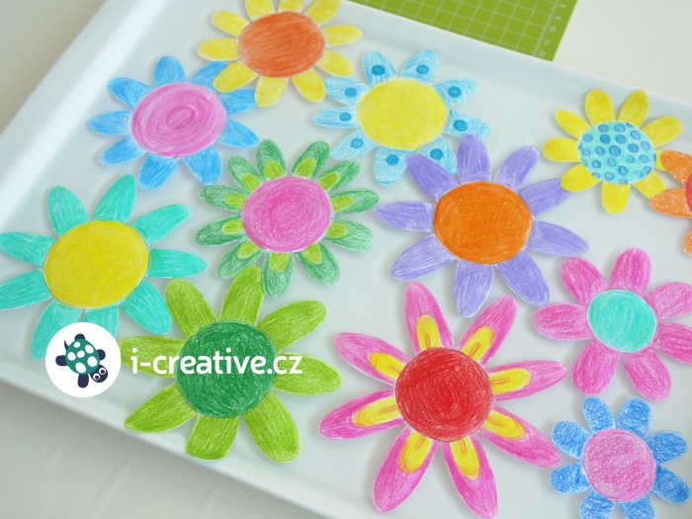
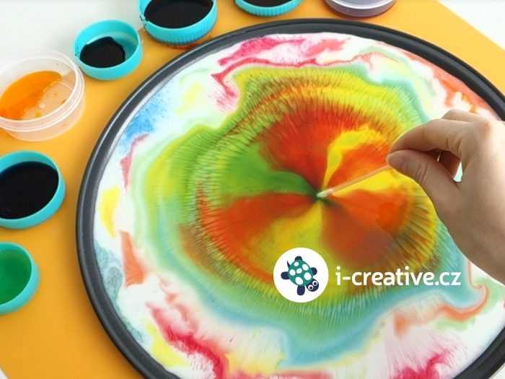
Vielen Dank für euere Aufmerksamkeit!

